Slide 1
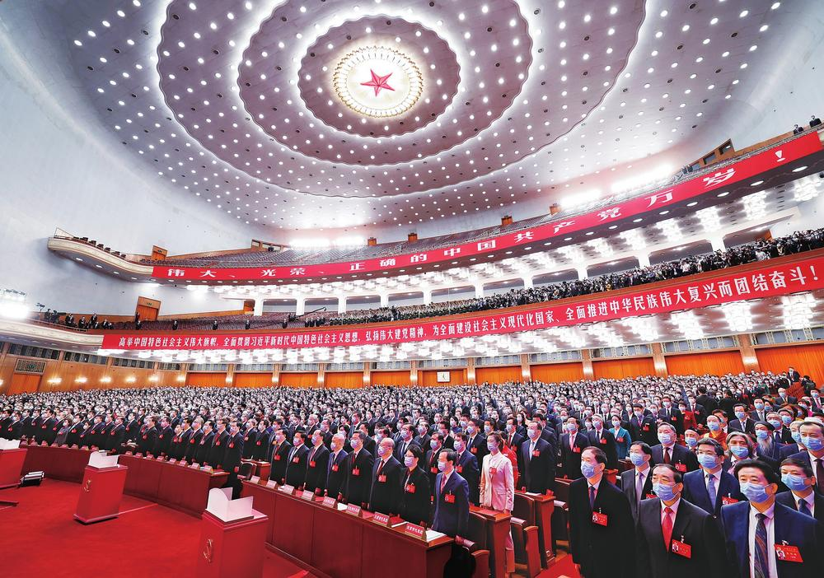
党的二十大报告指出，坚持以人民为中心发展教育，加快建设高质量教育体系，发展素质教育，促进教育公平。
Notes:
习近平总书记在全国教育大会上强调，我们要建成教育强国，应当具有强大的思政引领力、人才竞争力、科技支撑力、民生保障力、社会协同力、国际影响力，为以中国式现代化全面推进强国建设、民族复兴伟业提供有力支撑。习近平总书记关于教育的重要讲话精神，为教育事业发展指明了方向，总书记指出要加快建设高质量教育体系。如何建设高质量教育体系？从我们教师层面而言，我们得在一定程度上掌握教学科研等能力，我们不仅是传道受业解惑的教书匠，也应该是有着勤学笃行、求实创新的躬耕态度的研究者。比如学前教育教师通过教育科研方法，可以研究幼儿的身心发展规律和学习特点，开发更适合幼儿的课程、教学方法和教育活动，提高教学的针对性和实效性，促进幼儿的全面发展，为后续教育阶段打下良好基础，推动学前教育质量的整体提升.那怎么进行学前教育科研？有哪些切入点？有哪些方法？我们一起走进《学前教育科研方法》这门课程。

Slide 2

学前教育科研方法
主讲人：王超
2024-11-27
Notes:
教育研究可以帮助我们发现问题，归纳经验，改进教学，提高行动的主动性、自觉性和规范性，特别是我们面临教育事业新的发展和改革的时期，学好研究方法，与公与私都是非常有意义的。

Slide 3
01
《学前教育科研方法》课程导学
Notes:
我们这节课的第一部分是课程导学，我们将从以下几个方面来讲述

Slide 4

目录
课程简介
学习方法建议
学习安排建议
考核方式建议
CATALOGUE

Slide 5

一、课程简介——你能通过这门课学到什么？
课程性质
01
学前教育科学方法是国家开放大学学前教育的专业基础课和必修课。本课程4个学分，开设一学期。
课程目标
02
学前教育科研方法的课程目标是：培养学生的教育科研意识，了解教育科研的一般原理，基本掌握教育科研方法的一般步骤和主要科研方法、基础知识及应用技能，初步具备进行教育科研的能力

Slide 6

一、课程简介——你能通过这门课学到什么？
课程要求
1.以科学教育观为指导，要求学生认真学习、理解教育科研的一般原理，认真完成作业，逐步掌握教育科研的主要方法、操作技能和形成教育科研的能力。（具体详细内容见各章的教学要求）
2.教育科研方法是一门方法性、实践性很强的课程。要求学生高度重视理论联系实际，主动参加教育科研实践，并在教育科研实践中，运用所学的内容，结合工作，进行教育科研的选题、设计、实施和评价的实际操作，提高运用教育科研方法的能力。
3.要求学生从“教育要面向世界，面向未来，面向现代化”的高度，认识学习教育科研方法的重要性，逐步树立“作为一个好的教育工作者既要教书育人，又要开展教育科研”的意识，逐步树立科研治校的思想，提高科学管理水平。4.课程内容应具有科学性、规范性和适当超前意识的先进性，同时根据学生在职的特点，以“必须、够用”为原则。知识范围选择适当，突出应用性和注意理论联系实际。
Notes:
习总书记强调要牢牢把握教育的政治属性，落实立德树人根本任务。学前教育是基础教育的重要组成部分，教师掌握教育科研方法，有助于深入研究如何在学前教育阶段更好地培养幼儿的品德与价值观，探索将思政教育融入日常教学的有效途径和方法，为幼儿的全面发展奠定基础。
当前教育改革不断深化，学前教育领域也面临着诸多新的挑战和机遇。掌握教育科研方法的教师，能够敏锐地捕捉教育改革的动态和趋势，以科研为引领，积极探索学前教育的新模式、新方法，为教育改革提供实践经验和理论支持，推动学前教育的创新发展，更好地适应社会发展的需求.

Slide 7
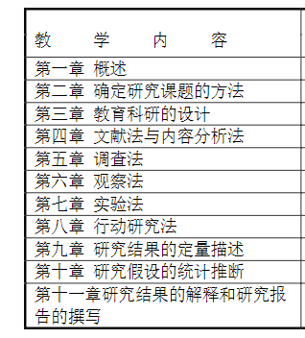

课程内容
Notes:
这个章节的排列顺序和咱们进行教育科研的过程是一致的
具体看 可以分为5阶段 下一张PPT

Slide 8
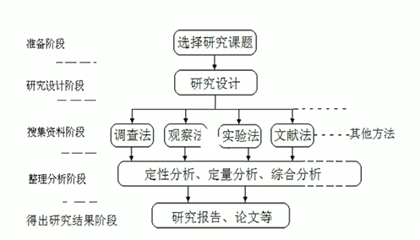

Slide 9

二、学习方法建议——你该如何学习这门课？
看课程考核说明
利用章节练习和形考作业
明确学习章节知识考核目标，进而通过课程资源来阅读或学习，掌握重点知识。
检测学习效果，及时查漏补缺，加强知识的巩固和复习。
利用学习小工具
积极参与互动交流
如学习进度表、学习清单，检查各章的学习进度，以更好的安排时间。
运用所学知识解决实际问题

Slide 10
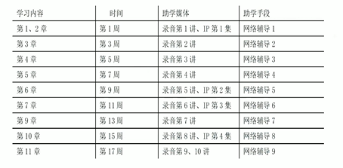
三、学习安排建议——你该如何安排学习时间？

Slide 11
四、考核方式建议——你该如何通过这门课的考核？
本课程的成绩考核分为形考作业、终结性考试两部分。
成绩总分合计60分为及格。平时形成性考核成绩占总分的50%，期末终结性考试成绩占总分的50%。
本课程采取双及格的要求，即终结性考试成绩和综合成绩同时及格。
试题类型：单选、判断、简答和实践题。
Notes:
大体上了解了这门课程要怎么学以后，咱们接下来看这样一个问题

Slide 12
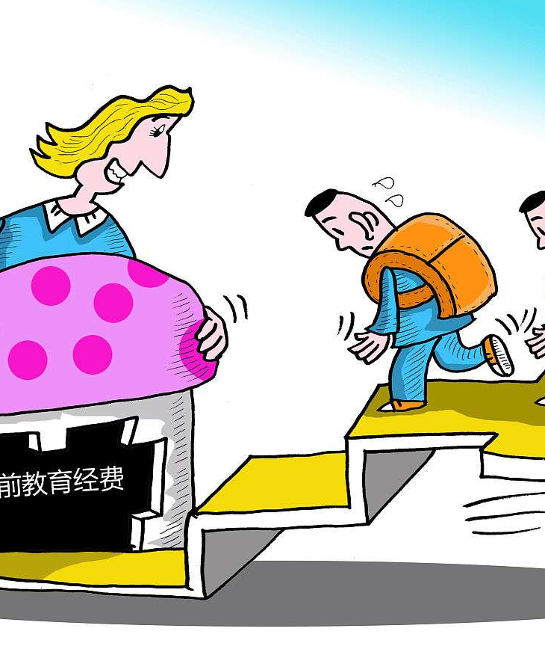
思考一：
一位幼儿教师为幼儿园科学教育课程新设计了一套教学方案，并配备了教学中所要用到的录像、教科书、讲义和实验器材。
【研究问题】：采用什么样的教学方法最合适；如何组合使用这些教材？
【做法】：用教科书上第一单元“力”，用教学片讲第二单元“运动”，看哪一种方式能取得教学和辅导的良好效果。
【分析】如果第一单元比第二单元成绩好，能说明什么?
可能性一：第一单元容易
可能性二：教科书写得好
可能性三：教学片乏味
。。。。
因为每个单元学习的成果只可出现一次，没有重现的可能，因此所得到的只能是随机偶尔产生的不稳定成果，也就不能甄别出哪种教学方式更为适宜。

Slide 13
修改建议
02
04
将不同的教具用于同样的教材，避免教材内容难易度影响。
做实验的两组学生具有基本相同的水平。
用教科书教一组学生学两个单元，用影片教另一组学生学同样的两个单元，有助于抵消教学片特别适合某一单元内容的现象。
两组采用同样的测验内容和测验标准
01
03
Notes:
从上面的例子可以看出，教育研究是很复杂的，有很多因素会影响最终研究成果的真实、准确，本课程的目的就是要让大家掌握该如何进行研究的设计、如何控制研究的实施，该采用哪些研究方法，，该如何进行数据的分析，如何撰写清晰明了的研究报告。

Slide 14
02
第一章 学前教育科研方法概述

Slide 15
教学目标
一、内容要点
1. 教育研究的历史演变、发展的新趋势
2. 教育研究的意义和任务
3. 教育科研的基本特征、分类、基本方法和一般过程
二、重点难点
教育科研的特点、教育科研方法的一般过程、基本方法和类型

Slide 16

一、教育研究的历史演变
教育研究多是哲学家和教育家的设想、推断、直接经验的描述和概括。往往缺乏科学实验的验证，研究方法是思辨的，研究成果属于哲学思想体系。
随着生产的发展、科技的进步、教育的普及，提出应当用实验的方法来研究教育，教育研究方法不断增多，教育研究范围不断扩大，教育研究蓬勃兴起。
20世纪初德国教育家拉伊和梅伊曼创立了实验教育学
Notes:
进入教育研究领域，研究者有两件事必须要做：一是了解过去，了解教育研究的昨天和它的发展轨迹；二是把握现状，了解教育研究的今天。站在巨人的肩膀上看世界，研究有基础有新意，也就是说，只有在了解昨天和把握今天的基础上，才有可能准确地预测明天。

Slide 17

二、我国教育研究的历史演变
我国教育研究比较繁荣的时期是20世纪二三十年代，当时引进了大量的国外教育理论和教育研究方法，并尝试着用于中国教育的实践。如：刘廷芳的中学生智慧测验、陈鹤琴的图形智力测验。
教育研究多是对教育经验的总结或个人推断，往往只是岁有关事实或现象的记录和描述。如：《论语》
很多结论缺乏科学论证
20世纪20年代
明显标志：新文化运动、白话文运动和国语运动
Notes:
我国教育研究的发展历史可分为两个阶段，以20世纪20年代为界，明显标志是

Slide 18
三、近三十年来我国教育研究的发展
总趋势是向教育科学化的目标前进，强调教育科学研究要为理论和实践服务。
Notes:
总的来说，近三十年我国的教育研究是有了长足的发展的，可以说已经初具规模

Slide 19
四、教育研究发展的新趋势
数量化
现代化
以数学方法作为研究的工具，越来越强调研究结果的数量化分析。
运用现代化的技术设备和研究手段进行教育研究。
综合化
现场化
方法的综合和学科的综合
更注重应用研究，要求教育研究在真实的现场情境中进行，以提高研究的实际应用价值。
Notes:
统观教育研究的昨天与今天，同学们大胆猜测或者预设下，未来教育研究会有哪些新的趋势？教育研究与AI的影响
数量化：学前教科研中，已有大量研究采用定量数据分析的手段来说明结果。如：在《教师工作满意度影响因素结构模型研究》一文中。收集了317份有效问卷，并做相应结构的模型分析。
现代化：现代教育研究中，人们广泛使用录音录像照相等声像设备，有的还用到心理测量仪器
综合化：学科综合：跨学科的合作研究、学科内部分支的综合 如：研究早期弱智儿童的矫正，综合了特殊教育学、学前教育学、发展心理学、儿科医学等
现场化：现场化强调在真实的、自然地情景中研究人的心理活动和教育规律，强调研究结果在真实生活中和教育过程中的可应用性和普遍适用性。

Slide 20
学前教育科学研究的历史回顾
国际上学前教育研究源起幼儿教育实验
1901年蒙台梭利成立第一个“儿童之家”
1909年出版《蒙台梭利方法》
中国学前教育研究的崛起
学前教育实验的先驱首推陈鹤琴先生，创办南京鼓楼幼稚园，是中国第一个幼儿教育实验中心。
Notes:
学前教育科学研究源于幼儿园教育教学实践的需要和幼儿园教育教学研究的理论需要。随着科学技术的发展，经济水平的不断提高，人们对学前教育的重视程度不断增加，急需学前教育理论指导。自1840年德国儿童教育家福禄贝尔创立了第一所幼儿园开始，幼儿教育学从教育学中分离出来，儿童教育研究也在进一步发展。
蒙台：开始了系统的教育实验，设计出一套教材和教具，她提倡用科学额方法了解儿童，只有了解儿童，才能教育他们。这对于后人研究儿童提供了有意义的启示。
1920年陈就开始对自己的儿子进行跟踪观察研究，用文字和摄影的方式记录了他的儿子身心变化和对各种刺激的反应，不仅用观察法研究儿童，还通过大量的实验总结幼儿园的课程，整理出一套行之有效的方法。这在中国是史无前例的，为后人开拓了研究的天地。

Slide 21
第二节 教育研究的意义与任务
一、教育研究的意义
1.推动教育的改革和发展
2.全面提高教学质量
3.为教育决策科学化提供依据
4.提高教师队伍的素质
Notes:
1. 在知识激增、科学技术飞速发展的今天，教育也处在一个不断变革以适应社会发展需求的时代、教育研究不仅为教育的改革和发展服务以适应社会需要，同时它是推动教育改革和发展的直接动力。
2.向教育科研要质量成为广大教师的共识，离开教育科研去抓教育质量，往往劳而无功，不能靠无限之地增加作业和频繁考试去提高教育质量，而是应该以教育科研来带动教学研究。
3.教育研究是教育决策的基础，他为教育决策科学化提供信息、理论和依据，研究在前，决策在后。
4.提高教学质量的关键在于教师，一定的科研能力已成为教师必备的专业素养。教师在教育实践的第一线，了解教育的实际问题且熟悉教育对象，对进行教育研究有着得天独厚的条件

Slide 22

二、教育研究的任务
01
总结教育的历史经验
历代教育家的教育思想和教育实践需要我们去整理、分析，从中总结出成功的经验和失败的教训，为今天的教育发展服务。
02
研究学前教育的现状
是学前教育科研的重点。凡是学前教育现实中存在的问题都可以作为学前教育科研的对象。
03
预测学前教育的发展趋势
根据现实学前教育发展过程中的情况来预测未来学前教育的发展趋势，使学前教育更好地适应社会发展的需要。
Notes:
1.历代的教育家，比如我国古代的孔子、孟子，现代的陶行知、陈鹤琴，国外的柏拉图、夸美纽斯、福禄贝尔、门牌梭利等。他们的教育思想和教育实践需要我们去整理和分析。除此之外，如幼儿园特级教师的优秀事例，对培养教育工作者的启示，关于电话教育社会传播媒介在幼教中的作用。
2.大到教育方针目的、教育本质功能，小到教学方法的革新，学科具体问题的解决，都可以作为教育研究的对象。比如幼儿园开展双语教学的现状研究。幼小衔接教育的研究。
3.教育是面向未来的事业，是为未来培养全面发展的一代新人。教育研究需要具备一定的超前性，比如现在我们看到未来学前教育课程设置的探索。研究，这就是在预测教育的发展趋势。

Slide 23
二、教育研究的任务
04
开展学前教育改革的实验
通过教育改革的试验，可以探索学前教育改革的思路和途径，为学前教育改革提供科学的依据，揭示学前教育活动中的客观规律，指导广大学前教育工作者更好地开展教育实践活动。
Notes:
比如，利用多彩光谱仪提高幼儿智慧的实验研究，场依存性与场独立性的幼儿智慧特点的对比实验研究。

Slide 24
第三节
一、教育研究的基本特征
客观性
系统性
可靠性
创造性
科学性
人文性
Notes:
客观性：客观性指研究不受主观因素的影响。研究是一种创造性的实践活动，所有知识都需经过感觉、经验而获得教育研究也不例外。从这个意义上来说，研究是客观的，研究不能凭空臆造，也不能仅靠想象推理进行思辨，必须要有事实依据或者是理论做支撑。
系统性：系统性指的是研究思路和行动前后要连贯，要互相沟通，研究的每一个步骤、每一个环节都要互相衔接，密切配合。
可靠性：不能盲目的去尝试活动，而是应该有目的、有计划、有系统的采用多种方法去探索，去发现。
创造性：创造性，因为研究是一种创造性的活动，是需要我们在前人研究的基础上，通过深入钻研去解决前任没有解决的或者是尚未解决的问题。那么，任何研究的目的都在于探索未知，创造新智，这也是研究或者说衡量我们教育研究水平的高低、成果价值大小的一个重要标志。
科学性：科学性，科学性指研究方法必须是科学的，要有科学的程序。科学研究要有严格的严密的控制。嗯，另外呢，尽可能采用定量的分析，用事实数据。来说明解释问题。
人文性：人文性教育研究的对象主要是人，教育研究探讨的是如何教育人的问题，所以我们是为人而设计的，也是因人而存在。那如果脱离了人，这个研究就没有意义了。嗯，研究者必须坚持对人的了解与关怀来选择研究题材。嗯，来决定研究的目标或者安排研究的设计。主主要是围绕着人去展开的。

Slide 25

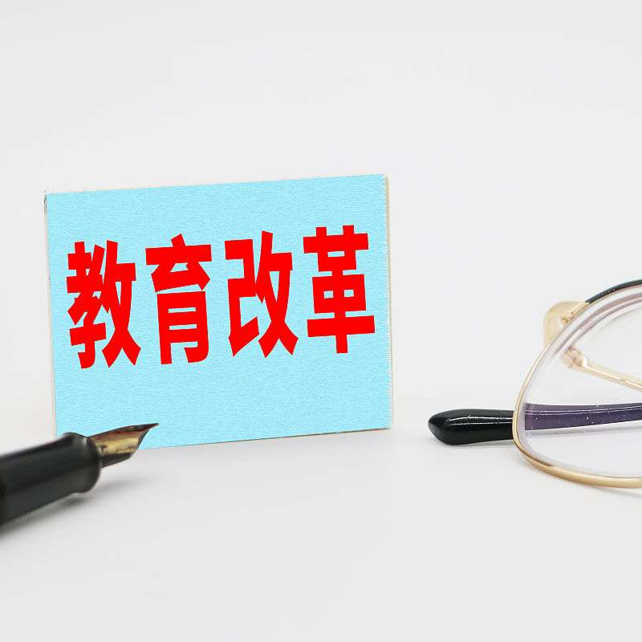

二、教育研究的基本方法
思辨的方法
实证的方法
数学的方法
通过叙述、争论、辨析，用逻辑推理来解释和认识事物的方法。
通过外部操作或事实来处理和认识事物的方法。
通过数学手段、用符号、模型等来表述和认识事物的方法。
Notes:
思辨：思辨的方法只通过叙述、争论、辨析，用逻辑推理来解释和认识事物的方法。那么，传统的教育研究呢，都是采用思辨的方法，嗯。我们在用历史法、文献法、总结经验法、个案研究这些方法来研究教育问题时，都会用到思辨的方法。
实证：实证的方法只通过外部操作或事实来处理和认识事物的方法，通常呢，以数据或者事实来说明问题。那我们通常在用到实验法、调查法、观察法。等研究的时候用到实证的方法。
数学：数学的方法主要是指通过数学手段用符号模型来表述或认识事物。那么，运用数学手段呢，是科学研究的更高层次。它要求对理论采用数学或符号的表述形式。用一些公式或者公理来进行研究，那比如说在当前采用这种方法的研究呢，在教育研究领域还没有出现，那么我们教育研究呢，正处在由思辨的方法向实证方法过渡的阶段。但是像有一些成熟的学科，比如说数学、物理，就已经开始从实证方法走向数学方法了。

Slide 26

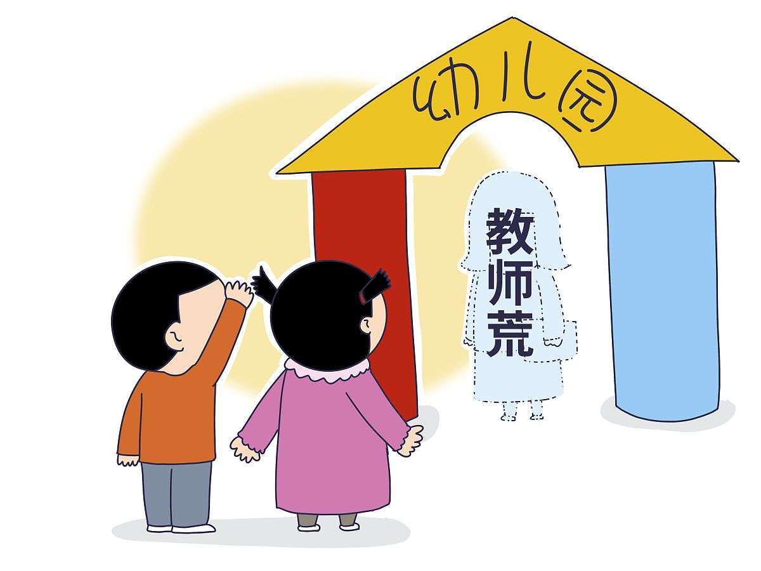

三、教育研究的基本过程
（一）确定问题
问题的来源
问题的筛选
问题的陈述
从教育实践中提取、从理论中演绎、从政策中导出等。
问题的价值、研究的可行性、问题的清晰明确。
明确研究对象、研究范围、研究目的和研究问题。
Notes:
教育研究的基本过程是科学认识客观事物的过程，从本质上讲就是一个解决教育问题的过程，所以我们首先要解决教育问题。第一。要确定问题是什么。那确定问题实际上就是一个确定研究的课题，确定研究的目标。只有你这个课题确定了，整个研究才能有一个初步的轮廓。所以选题是研究的关键，选题好坏直接影响研究的效果。那选课题的时候可以从以下几个方面来着手。

Slide 27

（二）查阅文献
目的是了解课题研究领域的全貌，明确研究课题的依据、明确研究课题关键概念的内涵和外延，避免不必要的重复，使研究成果有新的高度。
Notes:
任何研究都是在前人研究的基础上进行的，那我们查阅相关的文献可以了解已有研究的信息，吸取前人的经验教训。哎，明确研究课题的地位。通过看前人的一些文献，提供如何进行研究的思路和方法。

Slide 28
（三）收集资料
指获取本研究项目最终结论所需要的事实材料或数据
收集资料要严格遵守操作规定，要做到客观、准确、规范
收集资料的方法有很多种：观察法、调查法、实验法、测验法
Notes:
收集资料呢，是指获取本研究项目最终结论所需要的一些事实材料或者数据。那收集资料呢，必须要严格的遵守操作规定，要客观准确规范。因为这些资料呢，都是你得出研究结果的原始资料。收集资料的方法有很多，比如说观察法、调查法、实验法、测验法。

Slide 29
（四）分析资料
归类，评分或评定等级，列出汇总表格
根据材料，选择适当的方法进行统计检验，做出简明的检验结果表
对结果进行一定的解释和讨论
Notes:
在资料收集了之后，我们要进行分析资料。分析资料呢，就是对材料啊，以及你收集回来的数据进行整理和处理分析来说明问题。那么这一个过程当中呢，你需要对自己的资啊，那个收集的素材材料进行整理加工，对它进行定性或者定量的分析。内容主要包括

Slide 30
（五）撰写报告
把研究者的指导思想、学术观点、研究过程与成果以书面形式向众人公布
Notes:
那最后一步呢，就是撰写报告。撰写报告主要是把研究者他的一些研究的指导思想、学术观点、研究的过程以及研究的成果，以书面的形式向众人公布出来。嗯，这一过程将研究成果以文字形式加以表达，为社会服务，供他人学习、借鉴和探讨。
教育研究过程呢，是科学的是系统的。任何一项研究呢，在大的框架上都需要遵循以上五步。但是呢，在具体的操作过程当中，有些步骤的实施呢，也有一定的灵活性。可以省略或者合并，所以这需要根据研究的实际情况来定。

Slide 31
五、科研伦理的基本原则
尊重原则
不伤害原则
尊重研究对象的意愿、权利和尊严，不侵犯其隐私和利益。
确保研究不会对研究对象造成身体、心理或精神上的伤害。
诚信原则
公正原则
在科研过程中保持诚实和透明，不捏造、篡改或隐瞒数据。
在研究过程中不偏袒任何群体或个人，确保研究结果的公正性。
Notes:
在学前教育研究当中，研究的对象往往是儿童。有些研究呢，可能会对被试的身心健康造成损损害，会涉及到一些伦理道德的问题。也有些呢，可能会涉及到被事的隐私。所以呢，我们研究者在进行教育研究时，必须严格遵守教育研究的伦理原则。实验开始前华生雇用了一个不满周岁叫做小阿尔伯特的儿童，并对他进行了测试，发现儿童对周围常见的物品如兔子、白鼠等没有恐惧心理。实验过程中，当小阿尔伯特的手触摸到兔子的时候，华生在后面用铁锤敲击铁棒发出巨响，小阿尔伯特受到惊吓。以后每次当儿童触摸到兔子或白鼠的时候都让他受到惊吓，长此以往，小阿尔伯特渐渐地对身边某些带毛发的东西都产生了恐惧心理。后来根据有人进行调查，发现小阿尔伯特已经在六岁时去世。

Slide 32
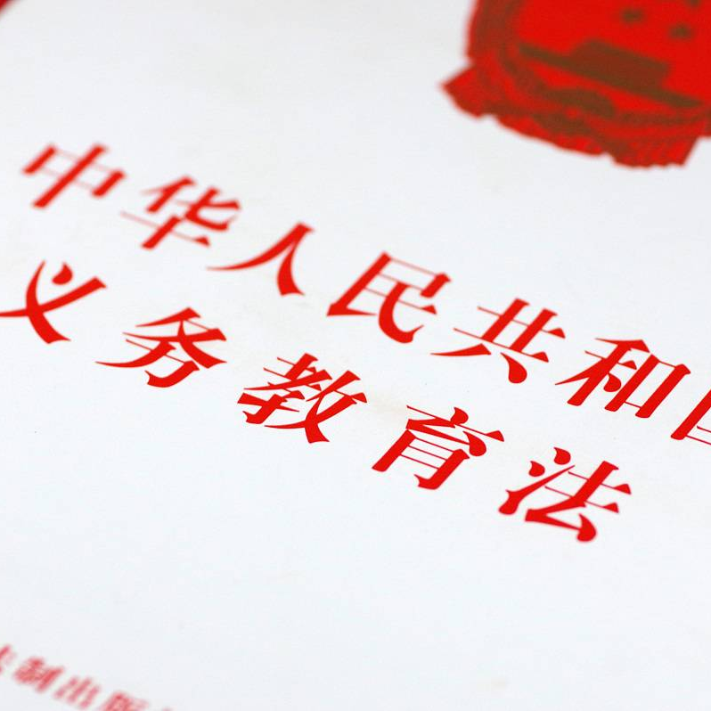
学术道德要求
严谨治学
学术诚信
对待科研工作要认真负责，不敷衍塞责，不浮躁急功近利。
01
02
坚持原创性，不抄袭、剽窃他人成果，不捏造数据或结果。
尊重知识产权
03
04
回避利益冲突
在研究中合理使用和引用他人成果，不侵犯他人知识产权。
在研究过程中避免与自身利益相关的冲突，确保研究的客观性和公正性。

Slide 33

THANKS
感谢您的观看

